Slide 1
Thema Kwadratisch verband
T3 periode 1
Thema 5
Lineair verband
8. Formule/grafiek
9. Parabool
10. Oplossing Zoeken
11. 2 oplossingen

Slide 2
Leerdoelen
Aan het eind van de paragraaf weet je:
kun je een kwadratisch verband herkennen aan de formule.
kun je een tabel bij een kwadratisch verband maken.
kun je een grafiek bij een kwadratisch verband maken.
weet je dat de grafiek van een kwadratisch verband een parabool wordt genoemd.
weet je hoe je aan de formule van een kwadratisch verband kunt zien of je te maken hebt met een dalparabool of met een bergparabool.
weet je wat wordt bedoeld met de top van een parabool en met het minimum of maximum.
weet je dat een parabool symmetrisch is en dat de symmetrie-as door de top loopt.
weet je wat wordt bedoeld met een kwadratische vergelijking.
kun je controleren of een getal de oplossing van een kwadratische vergelijking is.
weet je dat een kwadratische vergelijking twee oplossingen kan hebben.
Thema: Kwadratisch Verband; 8. Formule/grafiek

Slide 3
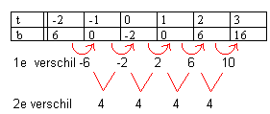
Kwadratisch verband, tabel
Thema: Kwadratisch Verband; 8. Formule/grafiek

Slide 4
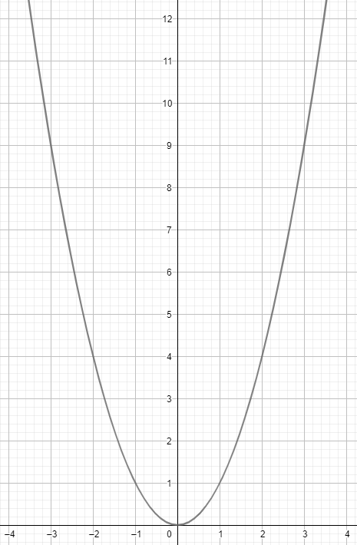
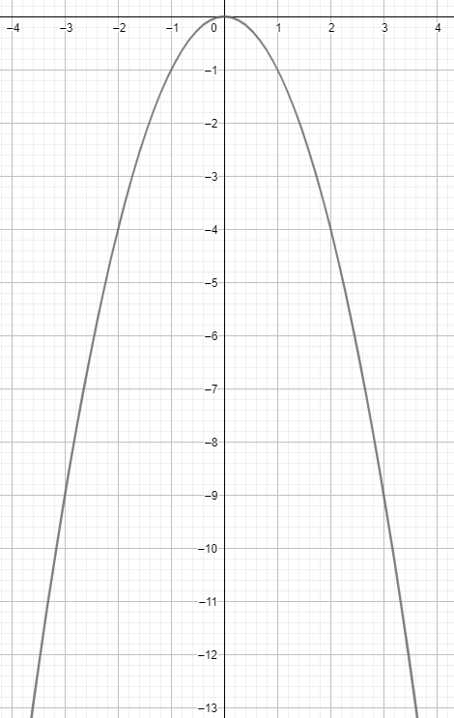
Kwadratisch verband, grafiek
Grafieken lijken erg op elkaar, hoe komt dat?
Y=x² -> dalparabool
Y=-x² -> bergparabool
Conclusie,
Altijd dalparabool, behalve als er een - voor X staat
Waar ligt de top van deze parabolen?
Thema: Kwadratisch Verband; 8. Formule/grafiek

Slide 5
Tabel bij formule en grafiek tekenen
Dit zou je met een rekenschema kunnen doen, hoe stel je deze op?
Thema: Kwadratisch Verband; 8. Formule/grafiek

Slide 6
Leerdoelen
Aan het eind van de paragraaf weet je:
kun je een kwadratisch verband herkennen aan de formule.
kun je een tabel bij een kwadratisch verband maken.
kun je een grafiek bij een kwadratisch verband maken.
weet je dat de grafiek van een kwadratisch verband een parabool wordt genoemd.
weet je hoe je aan de formule van een kwadratisch verband kunt zien of je te maken hebt met een dalparabool of met een bergparabool.
weet je wat wordt bedoeld met de top van een parabool en met het minimum of maximum.
weet je dat een parabool symmetrisch is en dat de symmetrie-as door de top loopt.
weet je wat wordt bedoeld met een kwadratische vergelijking.
kun je controleren of een getal de oplossing van een kwadratische vergelijking is.
weet je dat een kwadratische vergelijking twee oplossingen kan hebben.
Thema: Kwadratisch Verband; 8. Formule/grafiek

Slide 7
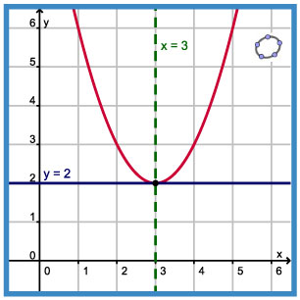
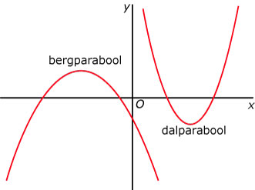
Parabolen en symmetrie
Thema: Kwadratisch Verband; 9. Parabool

Slide 8
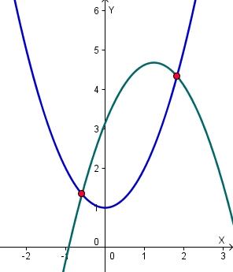
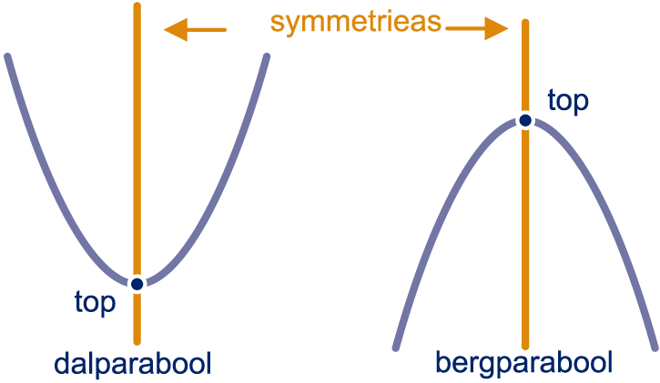
Toppen van een Parabool
Thema: Kwadratisch Verband; 9. Parabool

Slide 9
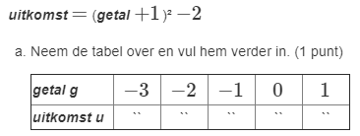
Tekenen van grafiek
Thema: Kwadratisch Verband; 9. Parabool

Slide 10
Toppen van een Parabool
Waar ligt de top van deze parabool?
Welke lijn is de symmetrie-as
Zonder een grafiek te tekenen!
Thema: Kwadratisch Verband; 9. Parabool

Slide 11
Leerdoelen
Aan het eind van de paragraaf weet je:
kun je een kwadratisch verband herkennen aan de formule.
kun je een tabel bij een kwadratisch verband maken.
kun je een grafiek bij een kwadratisch verband maken.
weet je dat de grafiek van een kwadratisch verband een parabool wordt genoemd.
weet je hoe je aan de formule van een kwadratisch verband kunt zien of je te maken hebt met een dalparabool of met een bergparabool.
weet je wat wordt bedoeld met de top van een parabool en met het minimum of maximum.
weet je dat een parabool symmetrisch is en dat de symmetrie-as door de top loopt.
weet je wat wordt bedoeld met een kwadratische vergelijking.
kun je controleren of een getal de oplossing van een kwadratische vergelijking is.
weet je dat een kwadratische vergelijking twee oplossingen kan hebben.
Thema: Kwadratisch Verband; 8. Formule/grafiek

Slide 12
Oplossing zoeken
Formule: y=x²
Wanneer is y=9
Hoe kun je dit oplossen?
Aflezen in assenstelsel
Tabel maken en aflezen
Vergelijking oplossen
Thema: Kwadratisch Verband; 10. Oplossing zoeken

Slide 13
Oplossing zoeken
Formule: y=(x+2)²
Wanneer is y=49
Hoe kun je dit oplossen?
Aflezen in assenstelsel, is er niet, dus moet je deze maken
Tabel maken en aflezen
Vergelijking oplossen
Thema: Kwadratisch Verband; 10. Oplossing zoeken

